Slide 1
888143 การสร้างแบบจำลองและ การโปรแกรมเชิงวัตถุ
พีระศักดิ์ เพียรประสิทธิ์

Slide 2
Outline
Pointers
ตัวแปรชนิด Pointer
การประกาศตัวแปร Pointer
Address of Operator (&)
Dereferencing Operator (*)
Operations on pointer
Dynamic Arrays
ตัวดำเนินการ new และ delete
การดำเนินงานกับตัวแปร pointer

Slide 3
ตัวแปรชนิด Pointer
ตัวแปร pointer ใช้ในการเก็บตำแหน่งของหน่วยความจำ (memory)
รูปแบบ (Syntax)
ตัวอย่าง
int *p;
char *ch;
คำสั่งต่อไปนี้ เป็นการประกาศตัวแปร pointer เหมือนกัน
int *p;
int* p;
int * p;

Slide 4
การประกาศตัวแปร Pointer
Statement
int* p, q;
p เป็นตัวแปร pointer ส่วน q เป็นตัวแปร interger
เพื่อหลีกเลี่ยงความสับสน ดังนั้นควรประกาศตัวแปร pointer โดยใช้เครื่องหมาย * มาอยู่หน้าตัว identifier
int *p, *q;

Slide 5
Address of Operator (&)
& เรียกว่า the address of operator
The address of operator เป็น unary operator ที่คืนค่าตำแหน่งหน่วยความจำของตัวแปร (operand)
The address of operator is a unary operator that returns the address of its operand

Slide 6
Dereferencing Operator (*)
* คือ dereferencing operator หรือ indirection operator ใช้อ้างถึงวัตถุ (object) ที่ตัว operand นั้นชี้
ตัวอย่าง
พิมพ์ ค่า x โดยใช้ตัวแปร pointer p
cout << *p << endl;
กำหนดค่า 55 ในตำแหน่งที่อยู่ของ(ตัวแปร x) โดยใช้ตัวแปร pointer p
*p = 55;

Slide 7
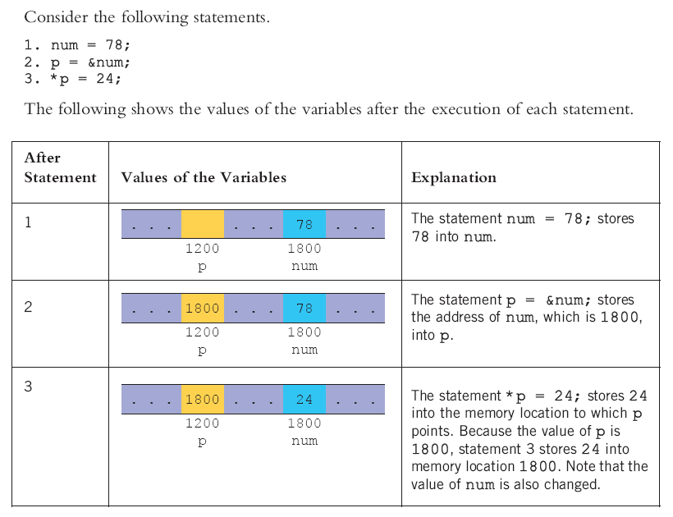
Dereferencing Operator (*) (ต่อ)

Slide 8
Classes, Structs, and Pointer Variables
การใช้งานตัวแปร pointer ร่วมกับชนิดข้อมูลอื่น
student เป็น object ที่มีชนิดข้อมูล studentType;
studentPtr เป็นตัวแปร pointer ไปยัง studentType

Slide 9
Classes, Structs, and Pointer Variables (ต่อ)
To store address of student in studentPtr:
studentPtr = &student;
To store 3.9 in component gpa of student:
(*studentPtr).gpa = 3.9;
() used because dot operator has higher precedence than dereferencing operator
Alternative: use member access operator arrow (->)

Slide 10
Classes, Structs, and Pointer Variables (ต่อ)
The syntax for accessing a class (struct) member using the operator -> is:
Thus,
(*studentPtr).gpa = 3.9;
is equivalent to:
studentPtr->gpa = 3.9;

Slide 11
Initializing Pointer Variables
C++ does not automatically initialize variables
Pointer variables must be initialized if you do not want them to point to anything
Initialized using the constant value 0
Called the null pointer
Example: p = 0;
Or, use the NULL named constant:
p = NULL;
The number 0 is the only number that can be directly assigned to a pointer variable

Slide 12
Dynamic Variables
Dynamic variables: created during execution
C++ creates dynamic variables using pointers
Two operators, new and delete, to create and destroy dynamic variables
new and delete are reserved words

Slide 13
Operator new
new has two forms:
where intExp is any expression evaluating to a positive integer
new allocates memory (a variable) of the designated type and returns a pointer to it
The address of the allocated memory
The allocated memory is uninitialized

Slide 14
Operator new (ต่อ)
The statement: p = &x;
Stores address of x in p
However, no new memory is allocated
The statement: p = new int;
Creates a variable during program execution somewhere in memory, and stores the address of the allocated memory in p
To access allocated memory: *p

Slide 15
Operator new (ต่อ)

Slide 16
Operator new (ต่อ)
คำสั่ง new จะทำการจองพื้นที่หน่วยความจำตามขนาดของชนิดข้อมูล และคืนค่า (return) ตำแหน่งแรกของหน่วยความจำที่จองนั้น
new allocates memory space of a specific type and returns the (starting) address of the allocated memory space
ถ้าคำสั่งไม่สามารถจองหน่วยความจำได้ จะเกิดข้อผิดพลาด (exception) ที่ชื่อว่า bad_alloc ผู้เขียนโปรแกรมจะต้องดักจับข้อผิดพลาดนั้น มิฉะนั้นโปรแกรมจะหยุดการทำงานแบบผิดปกติทันที
If new is unable to allocate the required memory space, then it throws bad_alloc exception
If this exception is not handled, it terminates the program with an error message

Slide 17

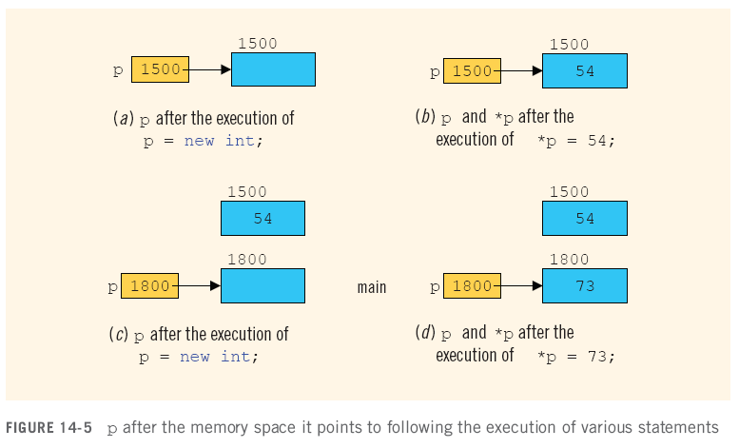
Operator delete

Slide 18
Operator delete (ต่อ)
To avoid memory leak, when a dynamic variable is no longer needed, destroy it
Deallocate its memory
delete is used to destroy dynamic variables
Syntax:
Tip: to avoid dangling pointers, set variable to NULL afterwards

Slide 19
Operations on Pointer Variables
Assignment: ค่าจากตัวแปร pointer หนึ่งสามารถกำหนดไปค่านั้นไปที่ตัวแปร pointer อื่นได้ หากตัวแปร pointer ทั้งสองตัวนั้นเป็นชนิดเดียวกัน
Relational operations: ตัวแปร pointer 2 ตัวที่มีชนิดเดียวกันสามารถนำมาเปรียบเทียบกันได้โดยตรง
ข้อจำกัดเกี่ยวกับการดำเนินการทางคณิตศาสตร์
ค่า Integer สามารถเพิ่ม ลบ จากตัวแปร pointer
ค่าจากตัวแปร pointer หนึ่งสามารถลบจากตัวแปร pointer อื่นได้

Slide 20
Operations on Pointer Variables
Assignment: value of one pointer variable can be assigned to another pointer of same type
Relational operations: two pointer variables of same type can be compared for equality, etc.
Some limited arithmetic operations:
Integer values can be added and subtracted from a pointer variable
Value of one pointer variable can be subtracted from another pointer variable

Slide 21
Operations on Pointer Variables (ต่อ)
ตัวอย่าง
int *p, *q;
p = q;
In this case, p == q will evaluate to true, and p != q will evaluate to false
int *p
double *q;
In this case, q++; increments value of q by 8, and p = p + 2; increments value of p by 8
จะเห็นว่าตัวแปร pointer q ถูกเพิ่มค่า 8 ซึ่งเป็นขนาดของการเก็บชนิดข้อมูล double

Slide 22
Operations on Pointer Variables (ต่อ)
Pointer arithmetic can be very dangerous
The program can accidentally access the memory locations of other variables and change their content without warning
Some systems might terminate the program with an appropriate error message
Always exercise extra care when doing pointer arithmetic

Slide 23
Dynamic Arrays
Dynamic array: array created during the execution of a program
Example:
int *p;
p = new int[10];
*p = 25;
p++; //to point to next array component
*p = 35;
stores 25 into the first memory location
stores 35 into the second memory location

Slide 24
Dynamic Arrays (ต่อ)
C++ allows us to use array notation to access these memory locations
The statements:
p[0] = 25;
p[1] = 35;
store 25 and 35 into the first and second array components, respectively

Slide 25
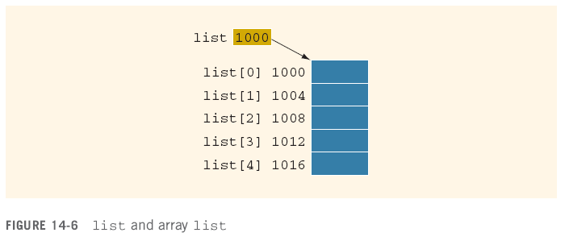
Dynamic Arrays (ต่อ)

Slide 26

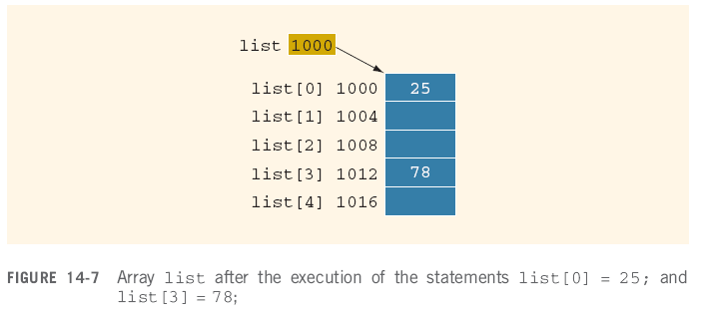
Dynamic Arrays (ต่อ)

Slide 27
Dynamic Arrays (ต่อ)
The value of list (1000) is constant
Cannot be altered during program execution
The increment and decrement operations cannot be applied to list
If p is a pointer variable of type int, then:
p = list;
copies the value of list, the base address of the array, into p
We can perform ++ and -- operations on p
An array name is a constant pointer

Slide 28
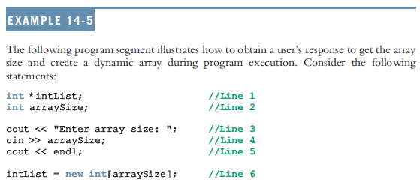
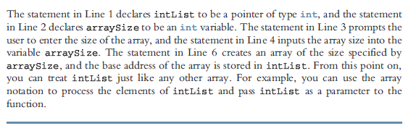
Dynamic Arrays (ต่อ)

Slide 29
Functions and Pointers
A pointer variable can be passed as a parameter either by value or by reference
To make a pointer a reference parameter in a function heading, use &:
void pointerParameters(int* &p, double *q)
{
. . .
}

Slide 30
Pointers and Function Return Values
A function can return a value of type pointer:
int* testExp(...)
{
. . .
}

Slide 31
Dynamic Two-Dimensional Arrays
You can create dynamic multidimensional arrays
Examples:
declares board to be an array of four pointers wherein each pointer is of type int
creates the rows of board
declares board to be a pointer to a pointer

Slide 32

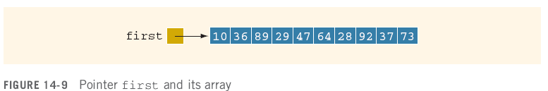
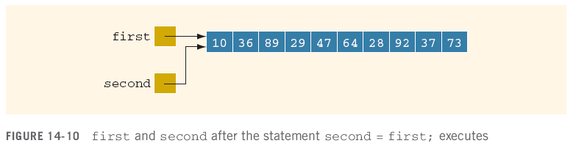
Shallow versus Deep Copy and Pointers
Assume some data is stored in the array:
If we execute: second = first;

Slide 33
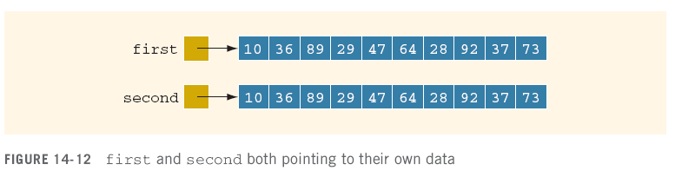
Shallow versus Deep Copy and Pointers (ต่อ)
Shallow copy: two or more pointers of the same type point to the same memory
They point to the same data
Deep copy: two or more pointers have their own data

Slide 34
สรุป
Pointer variables contain the addresses of other variables as their values
Declare a pointer variable with an asterisk, *, between the data type and the variable
& is called the address of operator
Returns the address of its operand
Unary operator * is the dereferencing operator
Member access operator, ->, accesses the object component pointed to by a pointer

Slide 35
สรุป
Dynamic variable: created during execution
Created using new, deallocated using delete
Shallow copy: two or more pointers of the same type point to the same memory
Deep copy: two or more pointers of the same type have their own copies of the data
Can pass an object of a derived class to a formal parameter of the base class type
Binding of virtual functions occurs at execution time (dynamic or run-time binding)

Slide 36
เอกสารอ้างอิง
C++ Programming: Program Design Including Data Structures, D.S. Malik

